Slide 1


t
3.0版本工资分析
2019年8月9日
汇报人：饶兰芬 2019年11月29日

Slide 2

方案修改背景
目 录
对比情况
结论及修改建议

Slide 3
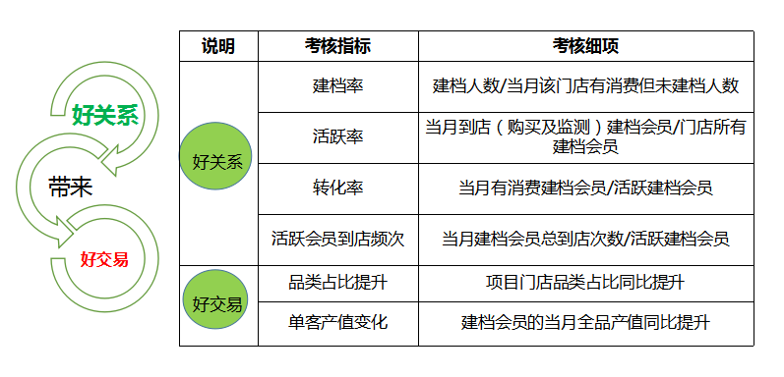
方案修改背景
修改背景：为使慢病专员的考核方案更能体现对顾客的服务及价值形成闭环，充分体现好关系带来好生意

Slide 4
整体数据对比
慢病专员工资方案1.0、2.0.、3.0版本情况如下： 1、月度人均工资有所提升，分别为3309元、3963元、4249元 2、活跃率约有下降，但3.0版本减缓了活跃率下降的情况，分别为62.3%、60%、59.7% 3、转化率约有下降，但3.0版本减缓了下降速度，分别为55.6%、53.2%、52.6% 4、单客产值提升明显，分别为262元、268元、279元
备注：1、89家3月---11月慢病专员持续在岗的门店相关数据 2、一3个月为一个截点展现

Slide 5
考核项目对比
考核项目 |  | 2.0版本 | 3.0版本 | 4.0版本
基本工资 | 底薪 | 700-900 | 800
 | 级别津贴 |  | 300-600 | 200-700
项目工资 | 建档数（包含档案的合理整理） | 上不封顶 | 800 | 800
 | 检测及回访报告推送 | 900 | 900 | 100
 | 建档顾客的复购 | 300 | 800
 | 有效电话回访 | 500 |  | 500
 | 健康检测 | 300 | 600 | 500
 | 解决方案输出 | 500
 | 社区活动、小班教育 | 300 | 360 | 1000
 | 培训通过情况 | 50 | 400 | 400
 | 区域公共形象与门店日常工作配合度 | 100 | 150 | 100
 | 拜访顾客 |  |  | 100
 | 活跃率 |  |  | 1000
 | 流失率 |  |  | 300
 | 员工知识教育 |  |  | 20
销售工资 | 爆品销售 | 2000封顶 | 2000封顶
 | 品类销售额 |  |  | 300
 | 品类毛利额 |  |  | 500
 | 其他品类
 | 单客产值 |  |  | 600

Slide 6
全员工资均值对比
全员的工资变化对比 | 3月 | 4月 | 5月 | 6月 | 7月 | 8月 | 9月 | 10月
基本工资 | 784 | 795 | 794 | 800 | 825 | 800 | 204 | 204
项目工资 |  |  |  |  |  |  | 1560 | 1628
会员维护工资 | 1461 | 1164 | 1582 | 1393 | 1880 | 2252 | 986 | 1178
销售奖金 | 1054 | 862 | 893 | 988 | 934 | 829 | 868 | 1031
合计 | 2999 | 2821 | 3282 | 3172 | 3639 | 3882 | 3618 | 3920

Slide 7
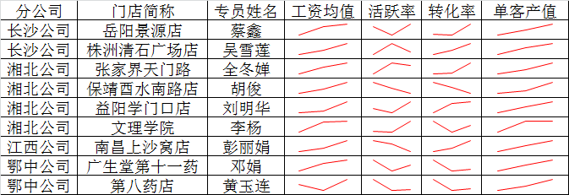
做的好的门店数据

Slide 8
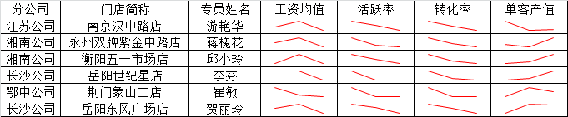
做的不好的门店数据

Slide 9
结论与修改建议
结论： 4.0版本对比前两版本在考核上形成闭环，对专员服务顾客结果体现可更好的跟踪指导
修改建议： 1、对体现好关系的指标：活跃率、转化率的考核还需要强化考核、宣讲 2、服务动作的考核建议以计量考核核算工资，以任务值下发会有下偏差的情况
3、数据真实性需要借助系统考核 4、对工资明细标准还需进一步优化调整，如：底薪、社区活动等

